Slide 1
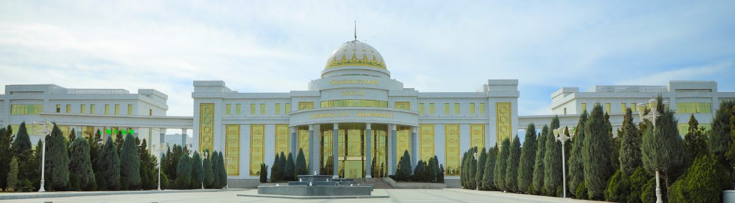


Aýagyň süňkleri - çanaklyk süňki, onuň gurluşy. Aýagyň erkin böleginiň süňkleri – but, injik we daban süňkleri. Olaryň anatomik gurluşy.
MYRAT GARRYÝEW ADYNDAKY TÜRKMENISTANYŇ DÖWLET LUKMANÇYLYK UNIWERSITETI
Adam anatomiýasy, topografik anatomiýa we operatiw hirurgiýa kafedrasynyň mugallymy Y.B.Abdyýew
Adam anatomiýasy dersi

Slide 2
Talyp bilmeli:
Skeletde we aýratyn süňklerde ýanbaş, otyrýer, gasyk süňkleriniň gurluşlaryny, aýratynlyklaryny, olaryň böleklerini bilmeli.
Çanaklyk süňküniň gurluşyny, but, injik daban süňkleriniň gurluşyny we barmaklaryň falanglarynyň gurluşyny bilmeli.

Slide 3
Talyp başaryp bilmeli:
Çanaklyk we but süňkleriniň gurluşyny gürrüň berip başarmaly.
Preparatlarda aýagyň 0erkin böleginiň süňkleriniň emele gelmelerini görkezip, atlandyryp başarmaly.

Slide 4
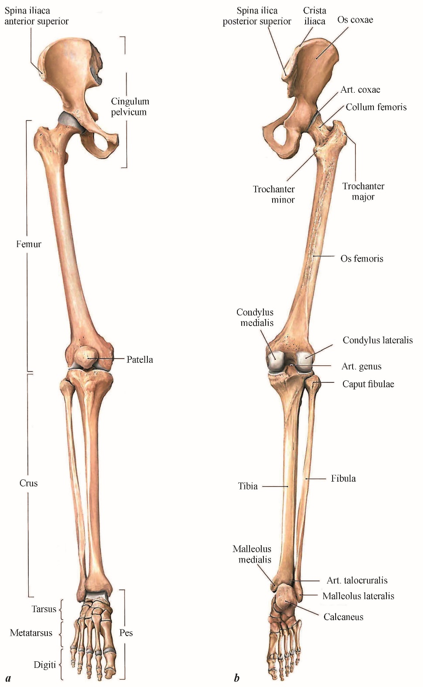
Aýagyň süňkleri
(ossa membri inferiores)

Slide 5
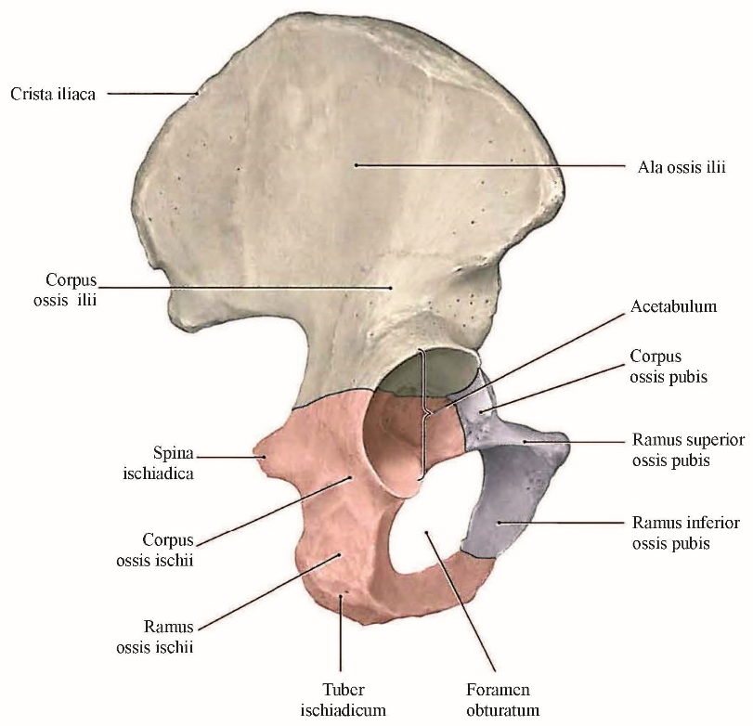
Çanaklyk süňki
(os coxae)

Slide 6
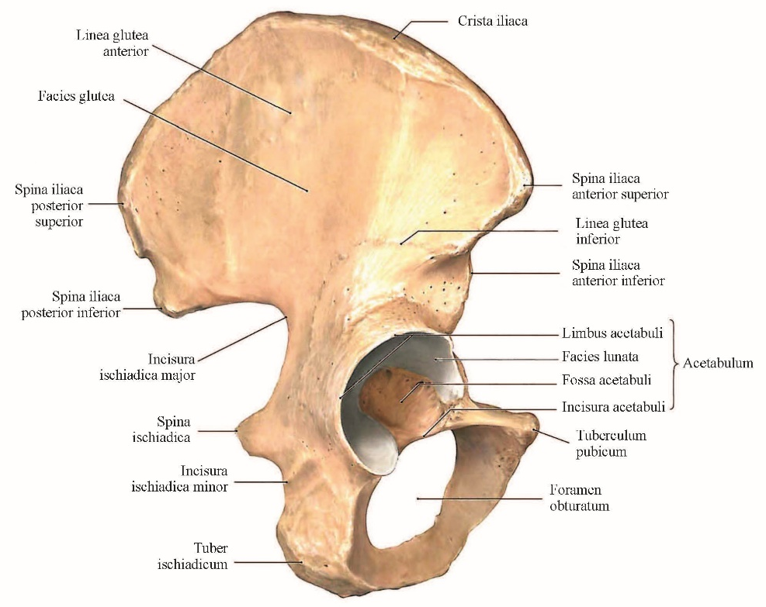
Çanaklyk süňki
(os coxae)

Slide 7
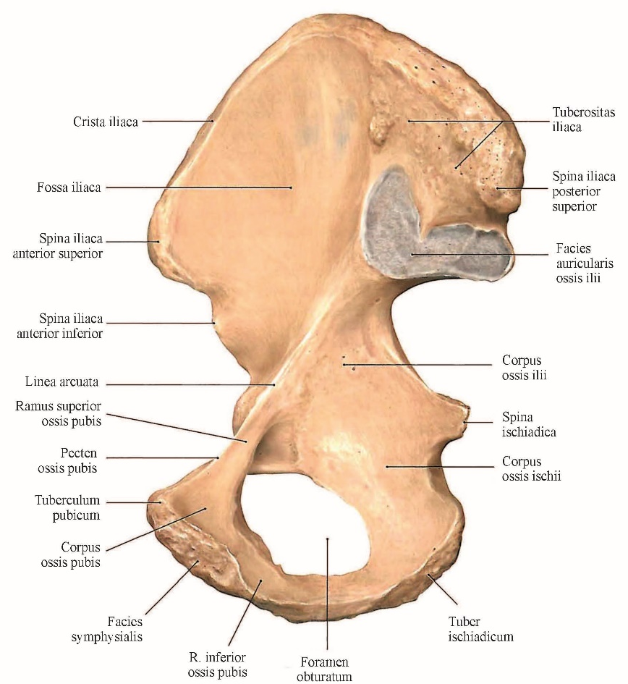
Çanaklyk süňki
(os coxae)

Slide 8
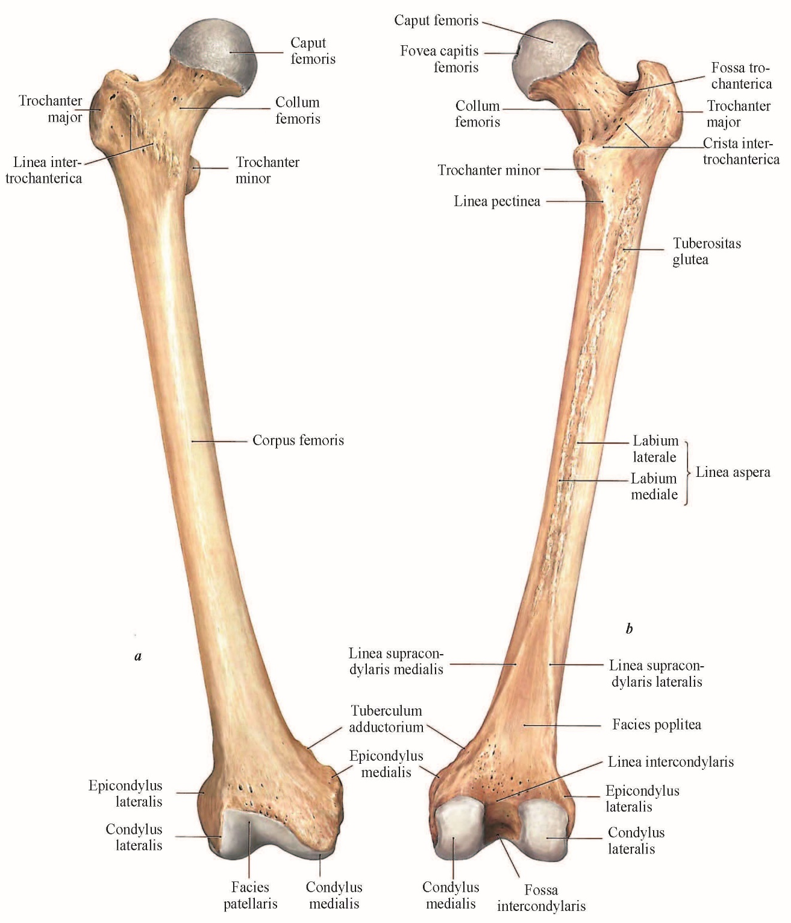
But süňki
(os femur)

Slide 9
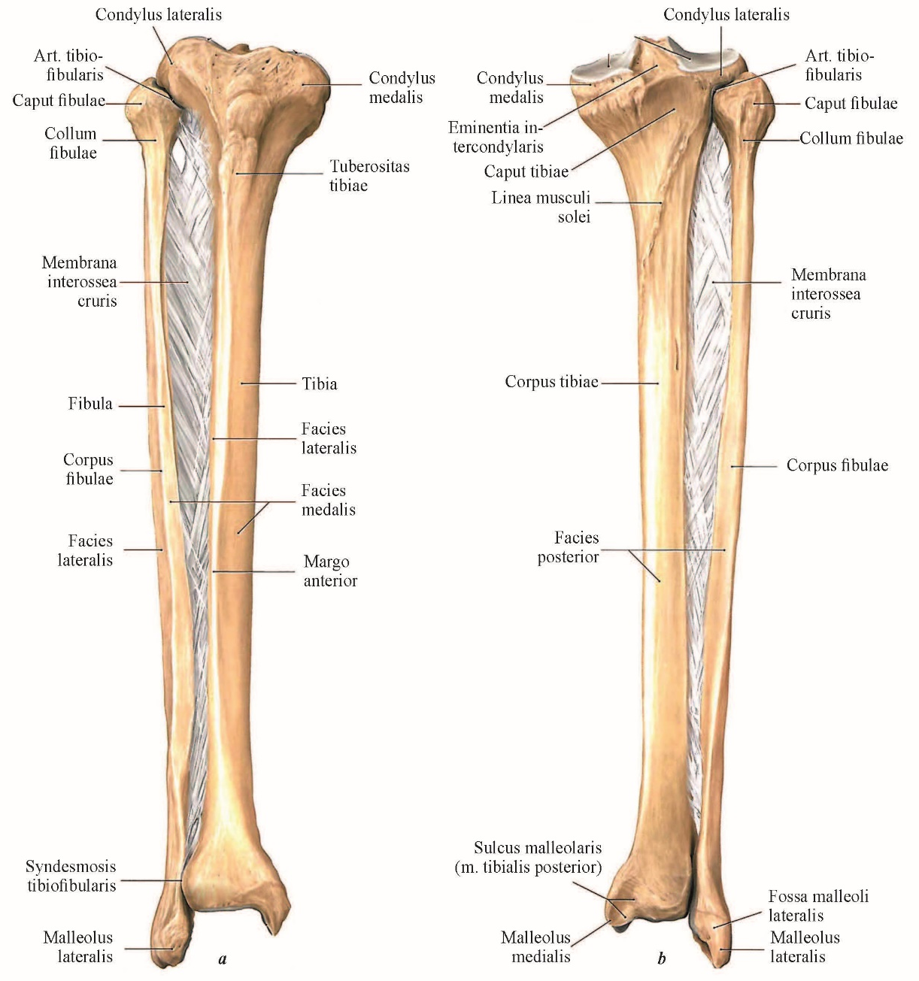
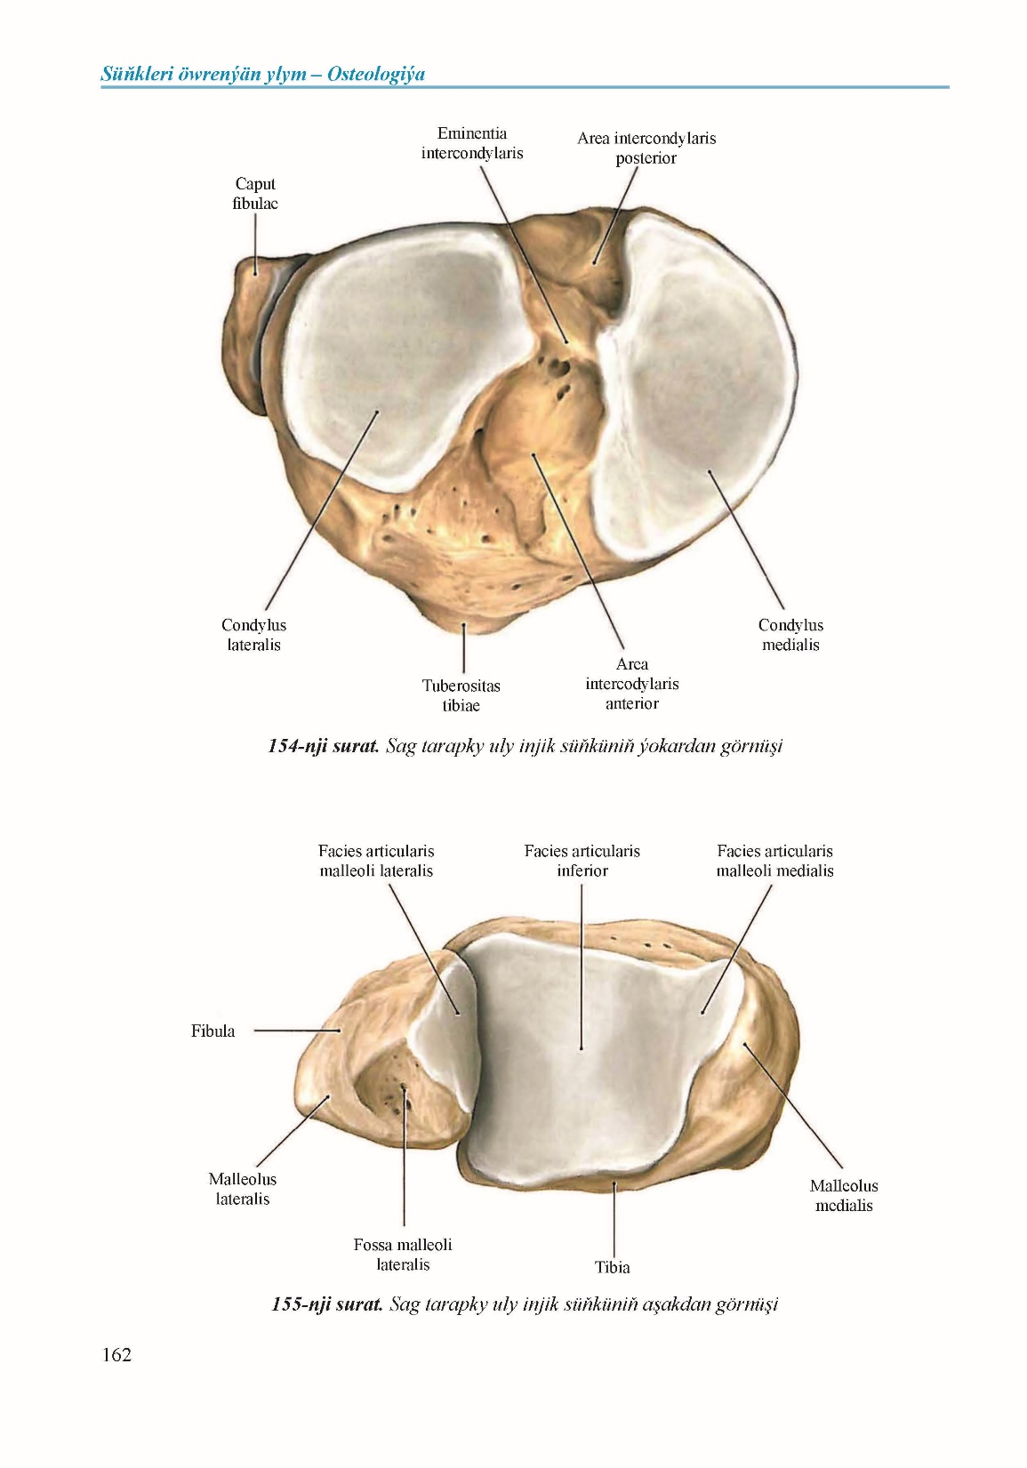
Uly we kiçi injik süňkleri (ossa tibiale et fibulare)

Slide 10
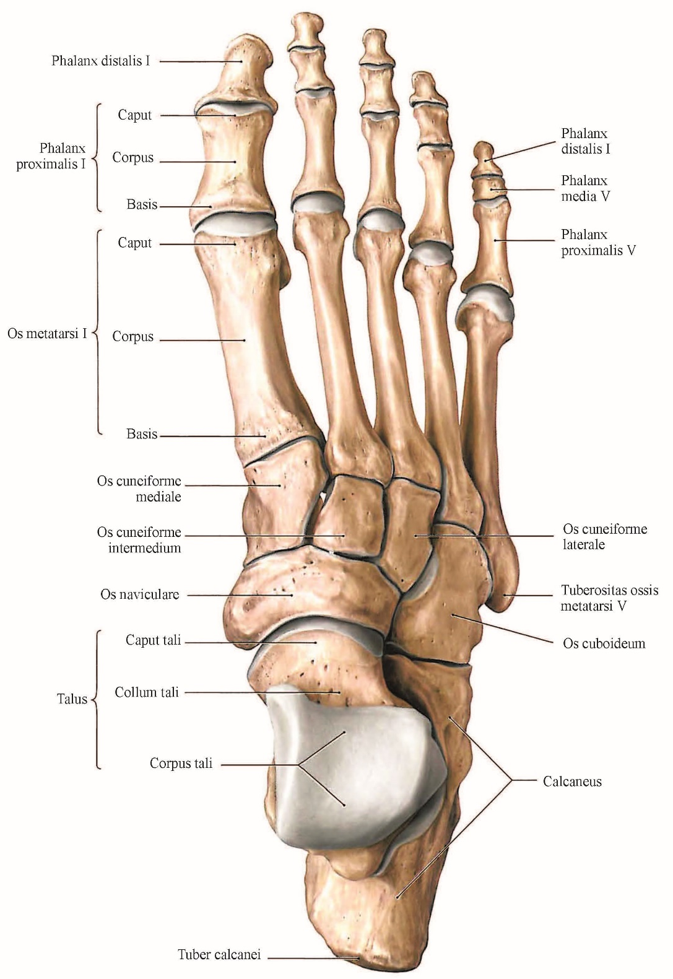
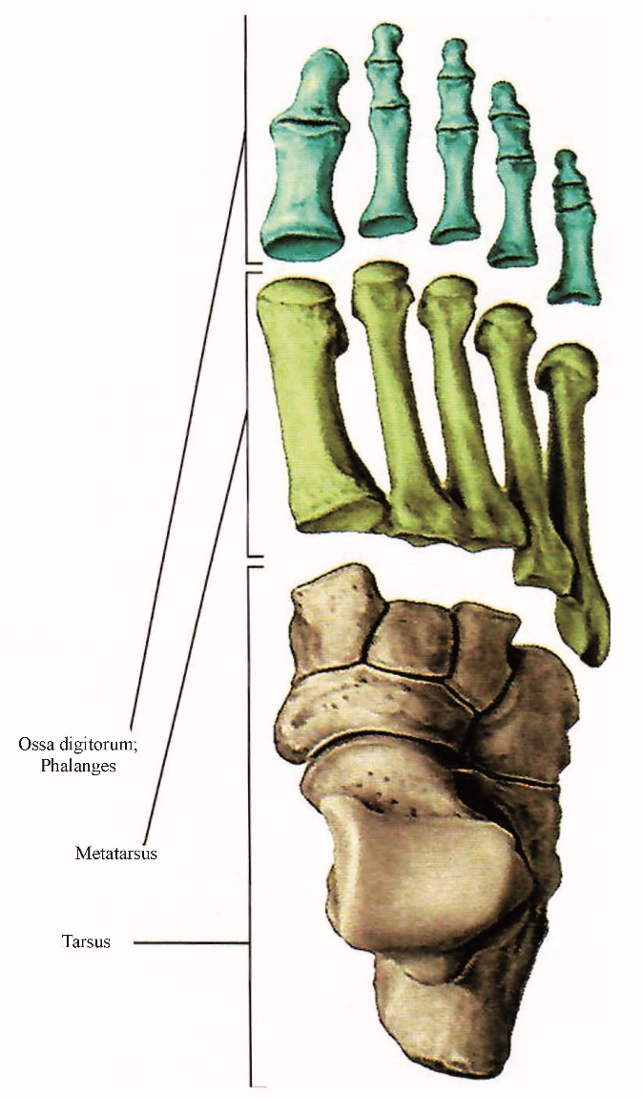
Daban süňkleri
(ossa pedis)

Slide 11
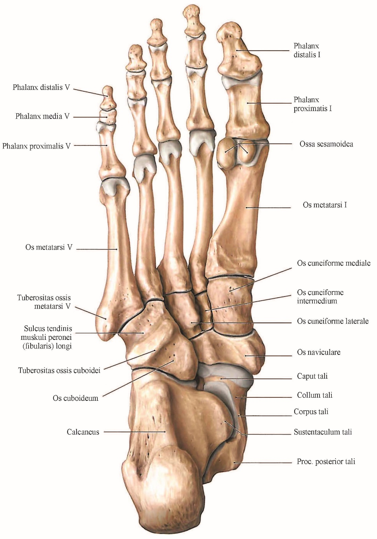
Daban süňkleri
(ossa pedis)

Slide 12
Testler:
1. Aşaky ahyryň guşaklygynyň süňkleri:
a) ýanbaş we otyrýer;
b) otyrýer we gasyk;
ç) çanaklyk süňkleri.*
2. Çanaklyk süňkleriniň düzümi:
a) ýanbaş, otyrýer we gasyk süňkleri;*
b) otyrýer we gasyk süňkleri;
ç) ýanbaş we gasyk süňkleri.
3. Ýanbaş süňküniň bölekleri:
a) bedeni we ganaty;*
b) bedeni we şahy;
ç) bedeni we ösüntgileri.

Slide 13
4. Gasyk süňküniň bölekleri:
a) bedeni we ganaty;
b) bedeni, ýokarky we aşaky şahalary;*
ç) bedeni we şahy.
5. Otyrýer süňküniň bölekleri:
a) bedeni we şahy;
b) bedeni we aşaky şahasy;*
ç) bedeni we ganaty.
6. Ýapyjy deşigi emele getirýän süňkler:
a) türre we otyrýer süňkleri;
b) gasyk, ýanbaş we otyrýer süňkleri;*
ç) otyrýer we gasyk süňkleri.

Slide 14
7. But süňkiniň kellejiginiň gurluşy:
a) kekeji;
b) ýarymaý oýy;*
ç) aýlawajy.
8. Injik süňkleriniň düzümi:
a) uly we kiçi injik süňkleri;*
b) uly injik we ökje süňki;
ç) kiçi injik we gaýyk.
9. Daşgapdal topugyň ýerleşýän ýeri:
a) kiçi injik süňkünde;*
b) uly injik süňkünde;
ç) ökje süňkünde.

Slide 15
10. Içgapdal topugyň ýerleşýän ýeri:
a) kiçi injik süňkünde;
b) uly injk süňkünde;*
ç) ökje süňkünde.
11. Uly injik süňküniň üstleri:
a) içgapdal, daşgapdal we yzky;*
b) öňki we yzky;
ç) ýokarky we aşaky.
12. Daban süňkleriniň bölekleri:
a) daraklygöňi, daraklyk;
b) daraklygöňi, daraklyk we barmak süňkleri;*
ç) daraklyk we barmak süňkleri.

Slide 16
Ulanylan edebiýatlar:
Serdar Berdimuhamedow. Ýaşlar-Watanyň daýanjy – Aşgabat: Türkmen Döwlet neşirýat gullugy, 2023
Serdar Berdimuhamedow. Änew – müňýyllyklardan gözbaş alýan medeniýet – Aşgabat: Türkmen Döwlet neşirýat gullugy, 2024
Berdimuhammedow G.M we baş.Medisina terminleriniň rusça-latynça- türkmençe sözlügi,Aşgabat-2000ý.
Haidowa.R.P. Gullyýewa.A.M. Adam anatomiýasy I okuw kitaby, Aşgabat- 2010ý.
Haidowa.R.P. Atajanowa.G.D. Osteologiýa okuw gollanmasy, Aşgabat-2019ý.
Hudaýberdiýew.J Anatomiýa terminleriniň latynça-rusça-türkmençe sözlügi, Aşgabat-1974ý.
Худайбердыев.Д Методическое пособие по возрастной остеологии артрологии синдесмологии и миологии Ашгабад-1981г.
Синельников.Р.Д Атлас Анатомии человека, I Том, М. 2016г.
Сапин.М.Р. и соавторы Анатомия человека М. 2004г.
Привес.М.Г Анатомия человека, М. 1985г.
Михайлов.С.С, Чукбар.А.В, Цыбулькин.А.Г Анатомия человека пятое издание I Том М. 2013г.
Myradowa.M.S, Gulyýewa.T.H, Tokgaýew.N.T, Adam fiziologiýasy okuw kitaby, Aşgabat-2005ý

Slide 17
Diňläniňiz üçin köp sagboluň!

